Slide 1
SISTEMA WEB DE GESTIÓN MATERIALES BIBLIOGRÁFICOS E INTEGRACIÓN DE SISTEMAS EXTERNOS UTILIZANDO LA ARQUITECTURA DE MICROSERVICIOS PARA LA BIBLIOTECA SIGHART KLAUSS DE LA UNIVERSIDAD ADVENTISTA DE BOLIVIA

Slide 2
La biblioteca Sighart Klauss, es un departamento de la Universidad adventista de Bolivia (UAB), Cuenta con un aproximado de 36.000 materiales bibliográficos. Sin contar los libros que cuenta la biblioteca del Colegio Adventista de Bolivia.
La biblioteca es actualizada periódicamente con nuevos materiales bibliográficos como ser libros, tesis, proyectos de grado, revistas y periódicos.

Slide 3
Registro de materiales bibliográficos
- Se recolecta la información básica del material bibliográfico.
- Los material bibliográficos son clasificados utilizando la clasificación DEWEY.
- La clasificación se realiza con libros y tesis, los materiales bibliográficos restantes son guardados sin llevar ningún registro digital.
- Son asignados un número de inventario.
- se transcribe a máquina de escribir su ficha topográfica.
- último se registra el libro o tesis al sistema y es trasladado a su pabellón para que el encargado ya pueda realizar un préstamo.
Notes:
Signatura topográfica

Slide 4
Existe una suscripción en los periódicos de Los Tiempos y Opinión desde hace 5 años, estos son almacenados directamente y no existe ningún registro digital.
La biblioteca cuenta con sistema que fue desarrollado por el practicante Moisés Fernández Q. el año 2006, cuenta con funcionalidad para gestionar libros, tesis y un buscador, actualmente el sistema se encuentra sin soporte técnico de la UAB.
Sistema actual
Notes:
Signatura topográfica

Slide 5
Busquedas
Con el sistema actual el lector puede realizar un búsqueda por Titulo, Autor, Tema, y Año.
Como alternativa el lector tiene habilitado un libro físico de búsqueda en cada pabellón con información del título y autor.
Notes:
Signatura topográfica

Slide 6
Prestamos
- Copia la referencia del libro en una ficha de búsqueda.
- Para un préstamo el lector debe portar su identificación.
- Los préstamos a domicilio a partir de las 18:00 horas.
- Los estudiantes están obligados a devolver los libros al día siguiente antes de las 9:30 a.m.

Slide 7
?.
Situación problemática

Slide 8
La gestión de materiales bibliográficos es demorosa provocando el retraso de la publicación.
El proceso de creación de la ficha topográfica es completamente independiente del sistema y esto conlleva una doble transcripción de la información requerida para el registro de los libros y tesis.
El sistema actual tiene muchas limitaciones a la hora de hacer búsquedas con los nuevos materiales bibliográficos provocando desconfianza con los resultados.
La generación manual de reportes a partir de las fichas de búsqueda es un proceso muy moroso provocando pérdida de tiempo a la administración de la biblioteca.
La falta de mantenimiento del sistema actual conlleva la imposibilidad de arreglar errores o creación de nueva funcionalidades.

Slide 9
Objetivo general Desarrollar un sistema Web de gestión materiales bibliográficos e integración de sistemas externos utilizando una arquitectura de microservicios para la Biblioteca Sighart Klauss de la Universidad Adventista de Bolivia.

Slide 10
Objetivos especificos
Diseñar el modelo de negocio actual y alternativo del sistema de Biblioteca.
Desarrollar los servicios REST Api para la persistencia de datos.
Migrar la base de datos Oracle a través de los microservicios a una base de datos SQL Server.
Desarrollar el subsistema de gestión de materiales bibliográficos.
Desarrollar el subsistema para el enriquecimiento de la búsqueda de materiales bibliográficos.
Integrar el subsistema de búsqueda con el sistema Académico de la Universidad Adventista de Bolivia.

Slide 11
?.
Límites

Slide 12
El sistema no ayudará en la clasificación y el conteo de número de inventario en los materiales bibliográficos.
El sistema no permitirá el almacenamiento de recursos multimedia a excepción de las imágenes de portada de los libros y periódicos.
El sistema no ayudará en el cálculo de multas por retrasos en devoluciones de los materiales bibliográficos.
La integración con el sistema académico está condicionada a la implementación del módulo de integración por parte de sus administradores.

Slide 13
Arquitectura
Arquitertura de microservicios

Slide 14
Microservicios – ventajas
Flexibles en lenguaje de programación.
Combinar los servicios como nos interesen.
Escalar a nivel de micro-servicios.
Simplificamos el mantenimiento.
Su fallo no arrastra a todo el sistema.
El despliegue puede ser progresivo sin parar todo de golpe
Cada sistema integrado puede funcionar y desarrollar de forma independiente.

Slide 15
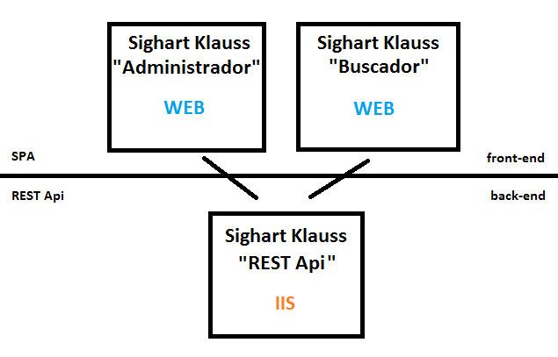




El sistema

Slide 16
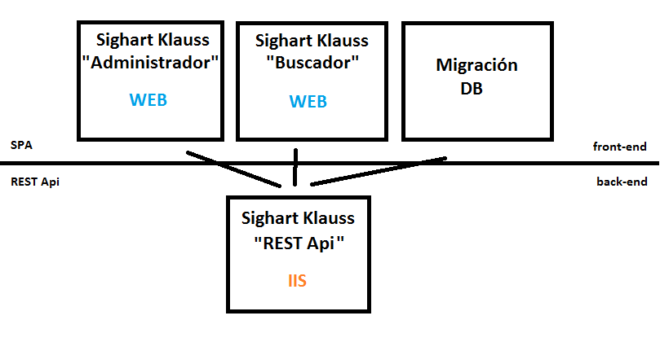
El sistema - secundario

Slide 17
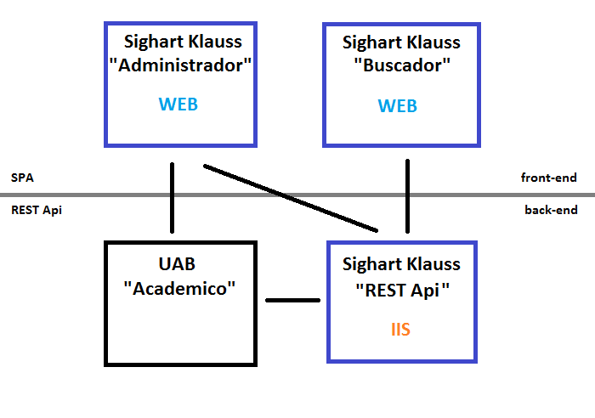
El sistema - secundario

Slide 18

El sistema - secundario

Slide 19





El sistema - Flexibles en lenguaje de programación

Slide 20

El sistema - Flexibles en lenguaje de programación

Slide 21




El sistema - Flexibles en lenguaje de programación

Slide 22
?.
Simplificamos el mantenimiento

Slide 23
Simplificamos el mantenimiento
El buscador aun continua funcionando

Slide 24
Simplificamos el mantenimiento
El administrador aun continua funcionando

Slide 25
Simplificamos el mantenimiento
Lo importante es tener salud

Slide 26
El Adminitrador

Slide 27
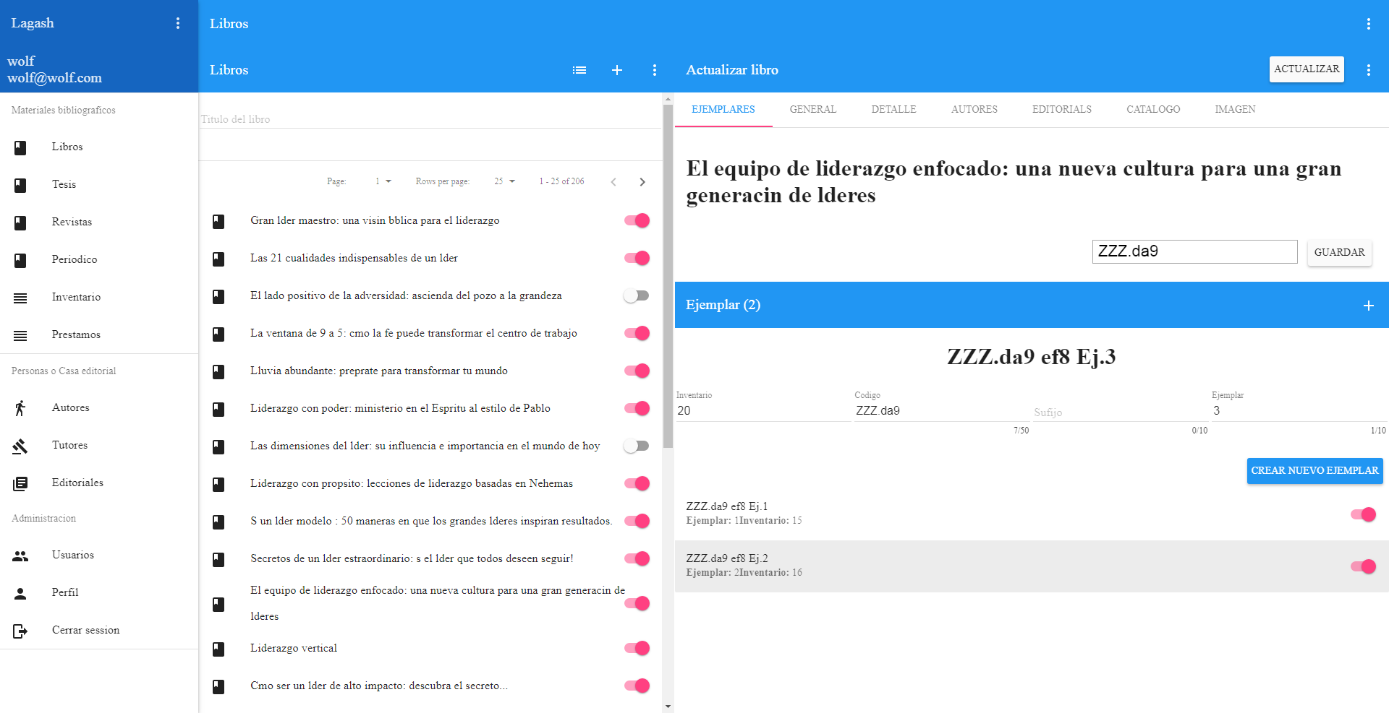
El Adminitrador

Slide 28
El Buscador

Slide 29
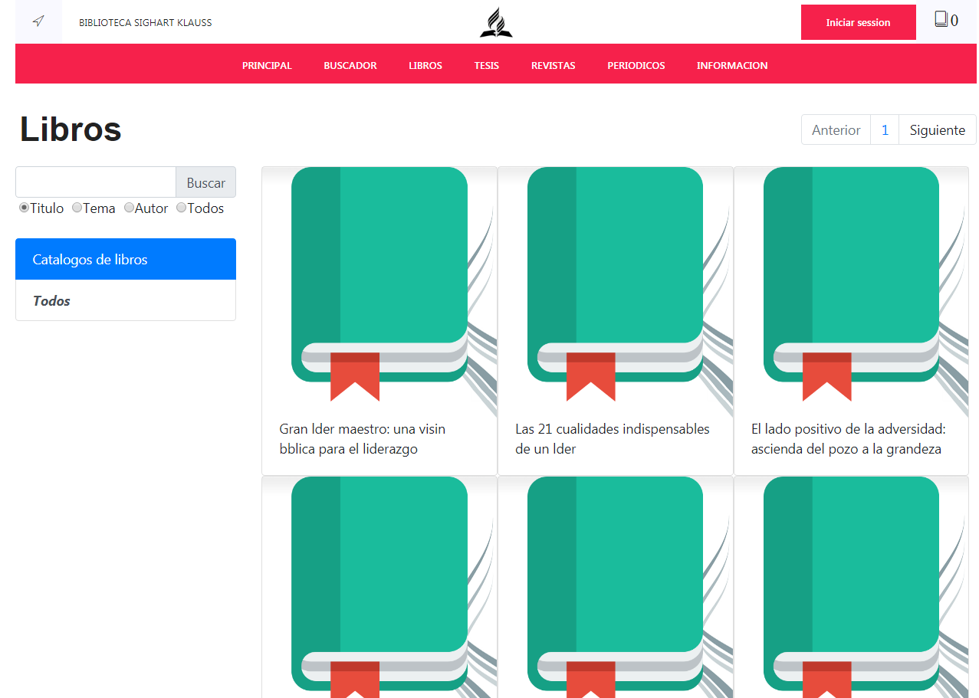
El Buscador

Slide 30
La integración

Slide 31
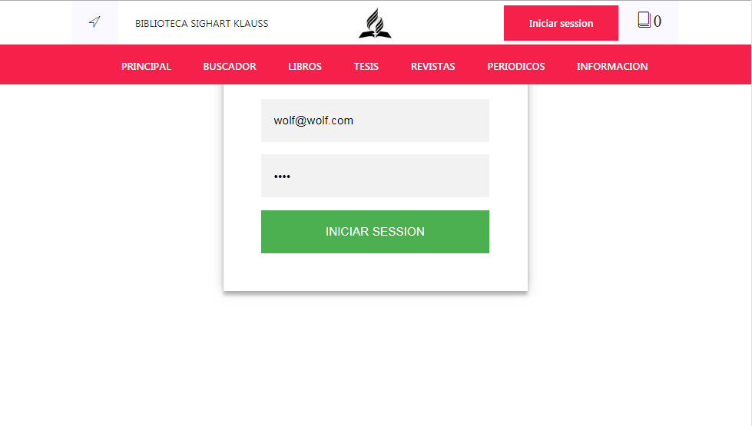
La integración

Slide 32
La migración de datos

Slide 33
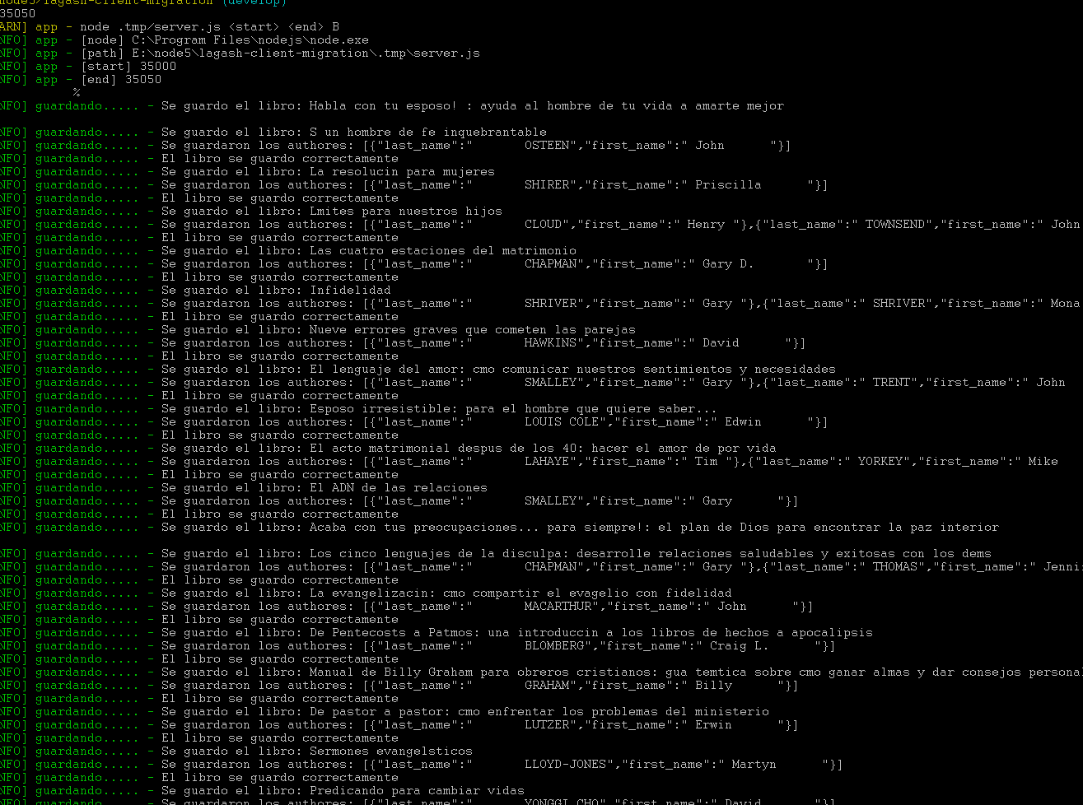
La migración de datos

Slide 34
THANKS!
Any questions?

Slide 35
HELLO!
I am Rolf MM
I am Commercial Software Developer.
You can find me at @mtwo_rolf
https://github.com/wolf-mtwo

Slide 36
?.
Simplificamos el mantenimiento

Slide 38
?.
Simplificamos el mantenimiento

Slide 39
El sistema

Slide 40
Simplificamos el mantenimiento

Slide 41
El sistema

Slide 42
El sistema - Flexibles en lenguaje de programación.

Slide 43
El sistema

Slide 44
El sistema

Slide 45
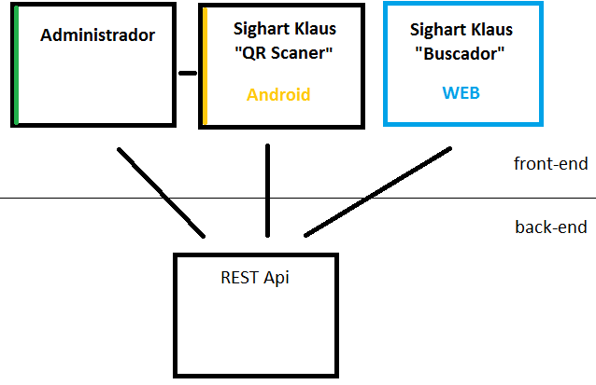
Micro-servicios

Slide 46
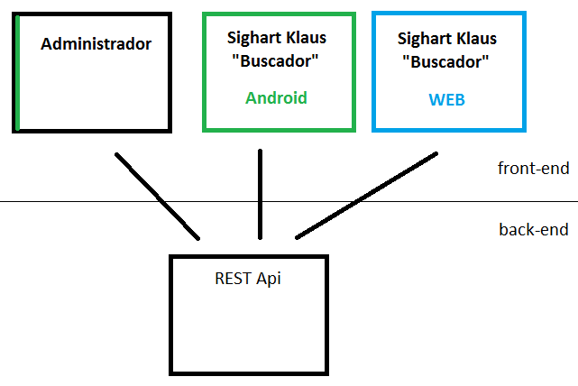
Micro-servicios

Slide 47
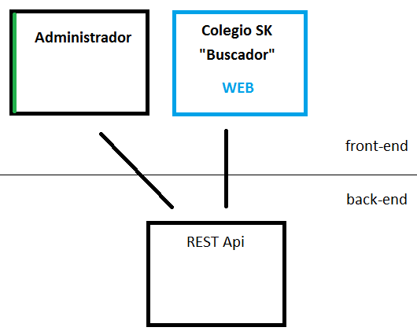
Micro-servicios

Slide 48
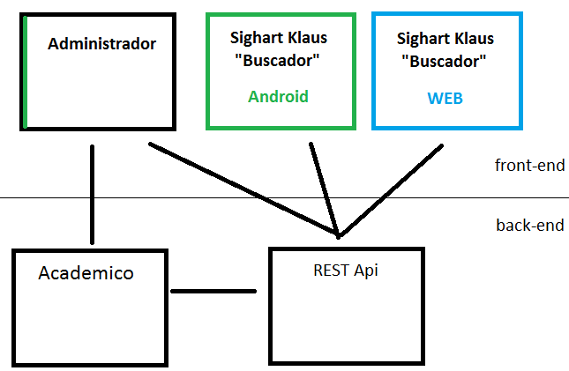
Micro-servicios

Slide 49
?.
Justificación social

Slide 50
Menos problemas que enfrentar a la hora de gestionar los materiales bibliográficos.
Permitirán la correcta gestión y generación de códigos QR para cada libro, ejemplar o tesis agilizando los procesos de préstamos.
Los lectores podrán reservar y hacer un prestamos de un libro sin tener que hacer ningún tipo de proceso manual.
se incluirá mejoras en el buscador incrementando el alcance con búsquedas por palabras y caracteres.

Slide 51

PRESENTATION DESIGN
You don’t need to keep this slide in your presentation. It’s only here to serve you as a design guide if you need to create new slides or download the fonts to edit the presentation in PowerPoint®
This presentations uses the following typographies and colors:
Titles: Montserrat
Body copy: Karla
You can download the fonts on this page:
http://www.google.com/fonts/#UsePlace:use/Collection:Montserrat:400,700|Karla:400,400italic,700,700italic
Click on the “arrow button” that appears on the top right
Red #F44336 Deep orange #FF5722 Orange #FF9800 Amber #FFC107
Yellow #FFEB3B Lime #CDDC39 Green #8BC34A Dark green #4CAF50
Teal #009688 Cyan #00BCD4 Blue #03A9F4 Dark blue #2196F3
Indigo #3F51B5 Deep Purple #673AB7 Purple #9C27B0 Magenta #E91E63
Blue gray #607D8B

Slide 52
SlidesCarnival icons are editable shapes.
This means that you can:
Resize them without losing quality.
Change line color, width and style.
Isn’t that nice? :)
Examples:

Slide 53
?.
Justificación tecnica

Slide 54
La aplicación del módulo de identificación única permitirá otorgará un código QR único para cada material bibliográfico mejorando la identificación unitaria de los libros con varios ejemplares, además de mejoras con la identificación ayudará en la generación de reportes, préstamos, inventarios, y migración datos.
El desarrollo de una API (Application Programming Interface) para la administración y persistencia de datos permitirá al sistema la integración de subsistemas o en última instancia ser reemplazado por uno nuevo sin afectar a los módulos de gestión, búsqueda o sistemas integrados.

Slide 55
?.
Justificación tecnica

Slide 56
?.
Justificación tecnica

